Slide 1
“Comparing the Performance of Machine Learning Algorithms in Predicting Customer Churn"
Denta Winardi

Slide 2
Introduction
Business Objectives
Model Objectives
Model Success Criteria
Data Description
Exploratory Data Analysis
Data Preparation
Missing value
Data Cleaning
Feature Engineering
Feature Transformation
Presentation Outline
Feature Selection
Modeling
Random Forest
XGBoost
AdaBoost
Grid Search Croos Validation
ROC Curve
Comparation Model
Fitur Importance
Conclusions and Recommendations

Slide 3
Introduction

Slide 4
Business Objectives
Churn bank adalah ketika nasabah meninggalkan bank, dan analisis churn bank bertujuan untuk memprediksi apakah hal ini akan terjadi berdasarkan informasi yang tersedia. Tujuannya adalah untuk menambah nasabah yang loyal dan meningkatkan retensi nasabah dengan mengembangkan model klasifikasi yang akurat.

Slide 5
Model Objective
Memprediksi apakah seorang nasabah akan tetap Loyal atau tidak.
Mengidentifikasi faktor-faktor yang paling berpengaruh terhadap keputusan nasabah untuk tetap loyal.

Slide 6
Model Success Criteria
Dibawah ini adalah kriteria keberhasilan dari model yang ditentukan
Akurasi > 0.8
Recall > 0.8
Precision > 0.8
F1-Score > 0.8

Slide 7
Data Description
credit_score: Skor kredit dari pelanggan
country: Negara tempat pelanggan tinggal
gender: Jenis kelamin pelanggan
age: Usia pelanggan
tenure: Lamanya pelanggan menjadi nasabah bank dalam bulan
balance: Saldo rekening pelanggan
products_number: Jumlah produk yang dimiliki oleh pelanggan
credit_card: Apakah pelanggan memiliki kartu kredit atau tidak
active_member: Apakah pelanggan merupakan member aktif atau tidak
estimated_salary: Estimasi gaji tahunan pelanggan
churn: Apakah pelanggan melakukan churn atau tidak (1: Churn, 0: Tidak Churn)

Slide 8
Exploratory Data Analysis

Slide 9
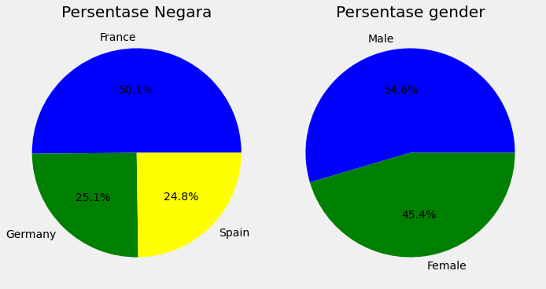
Mayoritas pelanggan berasal dari Prancis (50.1%), diikuti oleh Jerman (25.1%) dan Spanyol (24.8%).
Lebih banyak nasabah laki-laki (54.6%) daripada wanita (45.4%),.

Slide 10
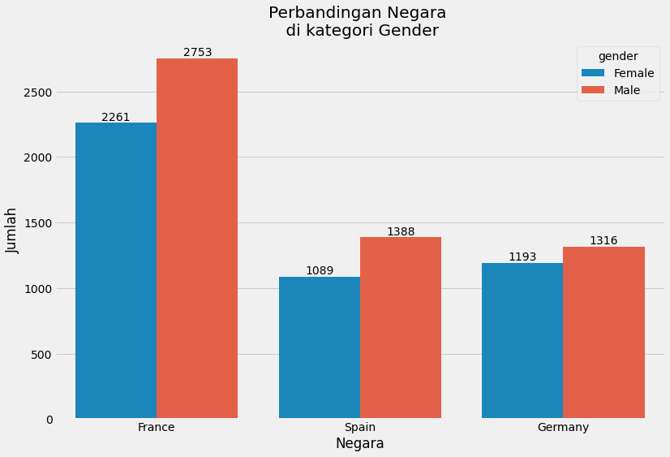
Mayoritas nasabah berasal dari tiga negara, yaitu Prancis, Spanyol, dan Jerman, dengan mayoritas nasabahnya adalah laki-laki.

Slide 11
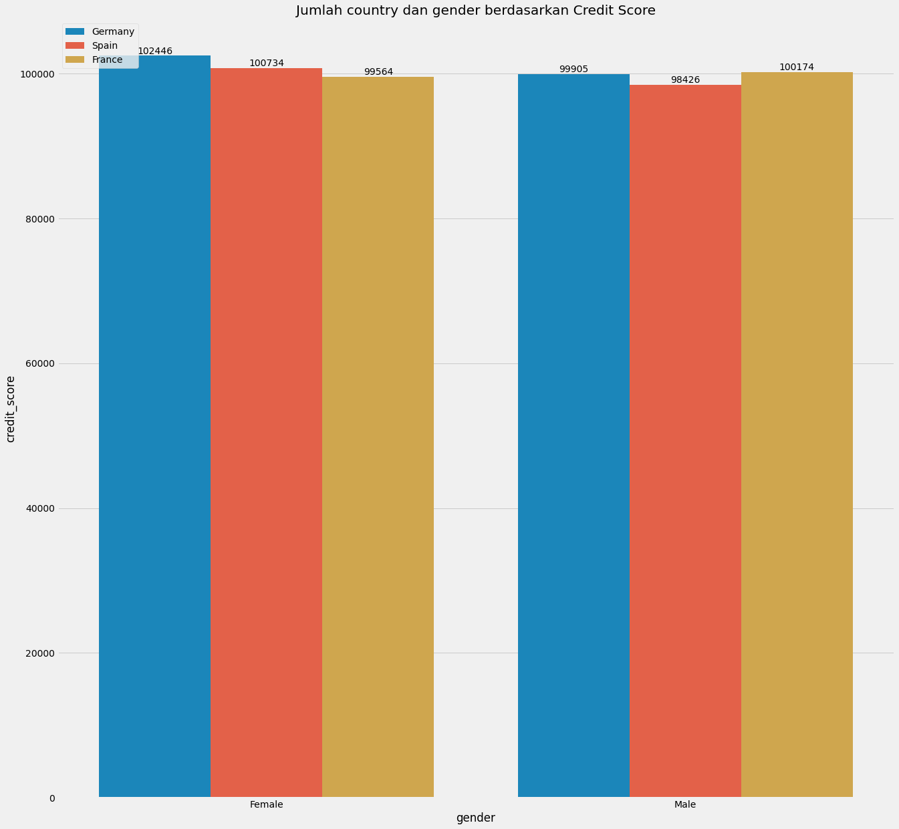
Pada gender perempuan, kredit score tertinggi berasal dari Jerman, diikuti oleh Spanyol, dan terendah dari Prancis. Sedangkan pada gender laki-laki, kredit score tertinggi justru berasal dari Prancis, diikuti oleh Jerman, dan terendah dari Spanyol.

Slide 12
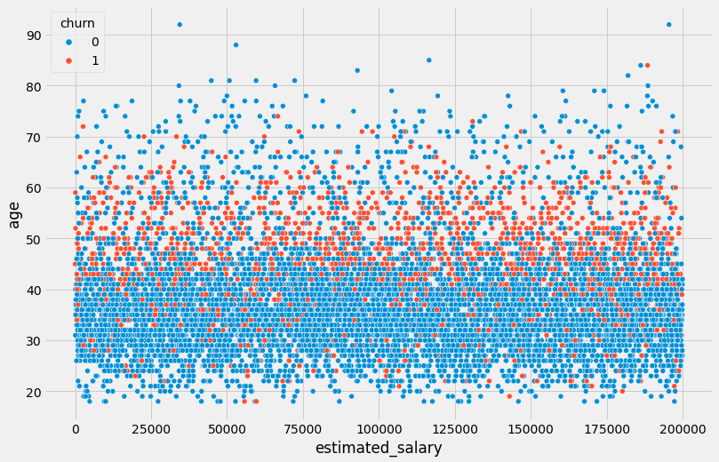
orang dengan gaji tinggi dan usia tua lebih cenderung tidak loyal ke bank daripada yang lebih muda dengan gaji yang sama

Slide 13
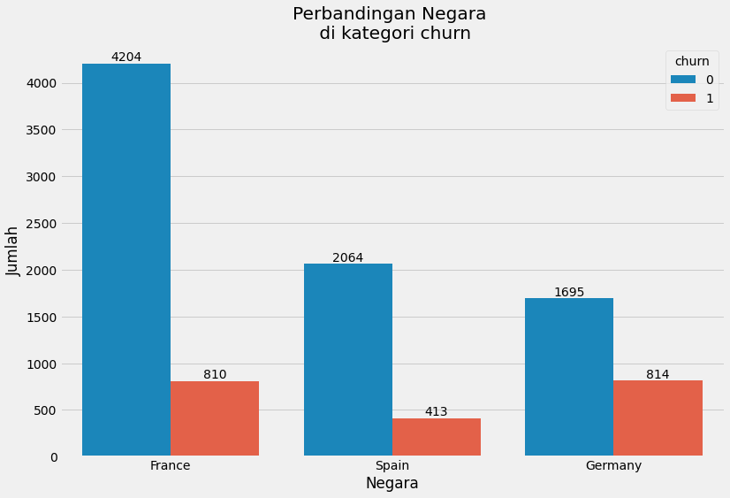
Negara Francis menjadi negara dengan nasabah yang loyal diikuti spain dan jerman

Slide 14
Data Preparation

Slide 15
Data Preparation
Dilakukan split data untuk training set dan testing set dengan aturan berikut
Test_size = 0.2
Stratify = y
Random_state = 42

Slide 16
Data Cleaning
Tidak terdapat data dengan nilai NaN
Tidak terdapat data duplikat

Slide 17
Feature Engineering

Slide 18
Feature Transformation
Feature transformation membuat algoritma machine learning lebih mengerti data yang dipelajari
Numerical : RobustScaler
Categorical : LabelEncoding

Slide 19
Feature Selection
Feature Selection terbagi 2
Menghapus feature kolom input yang memiliki nilai korelasi yang sama (Spearrman)
Menghapus feature kolom input yang memiliki nilai mutual informasi yang rendah dengan output

Slide 20
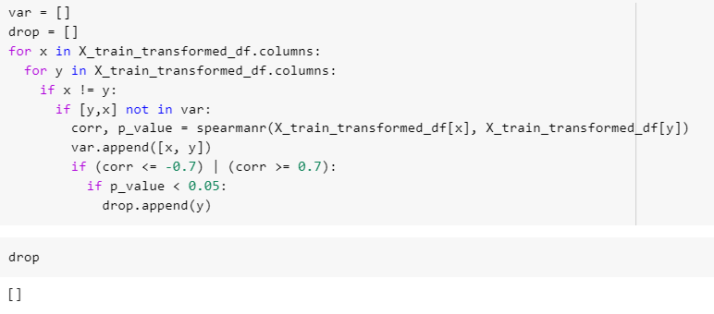
Feature Selection
Menghapus feature kolom input yang memiliki nilai korelasi yang sama (Spearman).
Multicollinearity

Slide 21
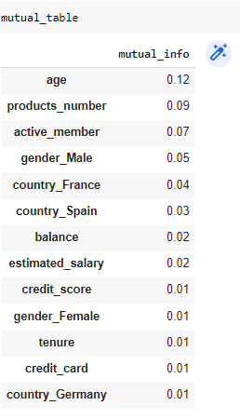
Feature Selection
Menghapus feature kolom input yang memiliki nilai mutual informasi yang rendah dengan output

Slide 22
Modeling

Slide 23
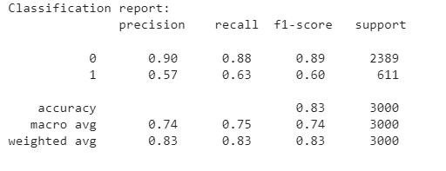

Random Forest
Precision untuk kelas 0 adalah 0.90, artinya 90% prediksi benar untuk kelas 0, sedangkan precision untuk kelas 1 adalah 0.57, artinya 57% prediksi benar untuk kelas 1.
Recall untuk kelas 0 adalah 0.88, artinya 88% sampel kelas 0 terdeteksi dengan benar oleh model, sedangkan recall untuk kelas 1 adalah 0.63, artinya 63% sampel kelas 1 terdeteksi dengan benar oleh model.
F1-score adalah harmonic mean antara precision dan recall. F1-score untuk kelas 0 adalah 0.89, sedangkan F1-score untuk kelas 1 adalah 0.60.
Akurasi model adalah 0.83, artinya model berhasil memprediksi dengan benar sebanyak 83% dari semua sampel pada data testing.
Weighted Average adalah rata-rata precision, recall, dan F1-score untuk semua kelas dengan bobot yang sama, dihitung berdasarkan jumlah sampel di setiap kelas.

Slide 24
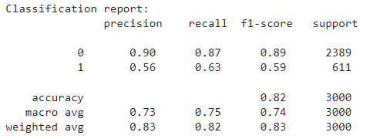

XGBOOST
Precision: tingkat keakuratan positif prediksi. Precision untuk kelas 0 adalah 0.90 dan untuk kelas 1 adalah 0.56.
Recall: tingkat kemampuan model untuk menemukan kembalikelas positif. Recall untuk kelas 0 adalah 0.87 dan untuk kelas 1 adalah 0.64.
F1score: nilai ratarata harmonis antara precision dan recall. F1 score untuk kelas 0 adalah 0.89 dan untuk kelas 1 adalah 0.60
Accuracy: tingkat keakuratan klasifikasi secara keseluruhan. Accuracy pada model ini adalah 0.82.
Weighted average: rata-rata nilai precision, recall, dan f1-score untuk setiap kelas, dengan bobot yang diberikan sesuai dengan jumlah kemunculan kelas tersebut dalam data testing.

Slide 25
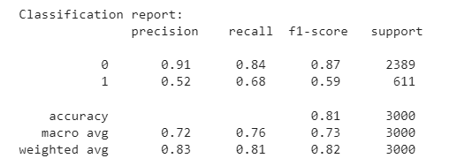
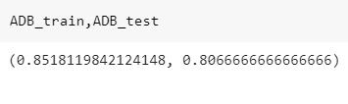
AdaBoost
Model memiliki precision yang baik untuk label 0 (0.91) namun kurang akurat untuk label 1 (0.52).
Recall model menunjukkan kemampuan dalam mengidentifikasi sampel label 0 (0.84), namun kurang baik dalam mengidentifikasi sampel label 1 (0.68).
F1-score model menunjukkan kinerja yang baik untuk label 0 (0.87) namun kurang baik untuk label 1 (0.59).
Akurasi model adalah 0.81, artinya model berhasil memprediksi dengan benar sebanyak 81% dari semua sampel pada data testing.
Performa model lebih baik dalam mengidentifikasi label 0 berdasarkan nilai macro avg dan weighted avg, namun kurang baik dalam mengidentifikasi label 1.

Slide 26
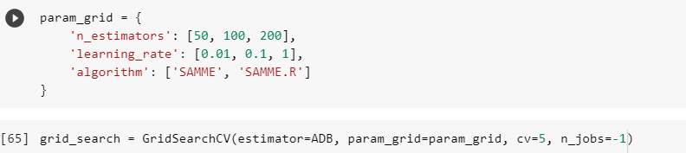
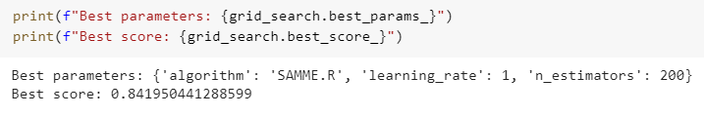
Model Grid Search Cross-Validation
Nilai fold cv = 5

Slide 27
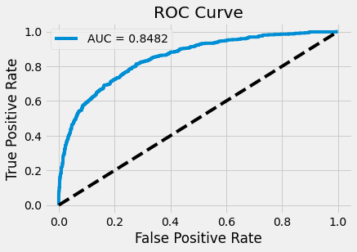
ROC Curve
AUC pada ROC Curve adalah ukuran seberapa baik model machine learning dalam membedakan kelas positif dan negatif.
Model machine learning memiliki nilai AUC sebesar 0.847, menunjukkan bahwa model cukup baik dalam memprediksi kelas positif dan negatif secara akurat.

Slide 28
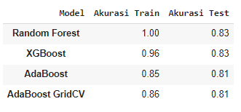
Perbandingan Model
Dari tabel yang diberikan, nilai akurasi test pada model AdaBoost adalah yang tertinggi dibandingkan dengan model lainnya.
Selisih antara akurasi train dan akurasi test pada model AdaBoost adalah yang paling kecil dibandingkan dengan model lainnya. sehingga menghindari terjadinya overfitting pada model.
Model Success Criteria
Akurasi > 0.8
Recall > 0.8
Precision > 0.8
ROC Curve (AUC > 0.8)

Slide 29
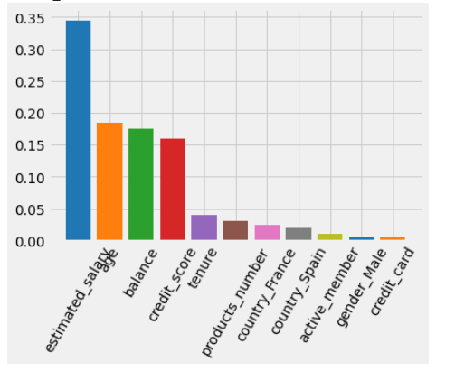
Fitur Importance
Fitur yang paling berpengaruh terhadap prediksi adalah estimated_salary dengan nilai fitur importance 0.355, diikuti oleh balance dengan nilai 0.210. Sedangkan credit_score dan age memiliki pengaruh hampir sama dengan nilai 0.150 dan 0.140 masing-masing.
Fitur dengan nilai fitur importance kurang dari 0.05, seperti tenure, products_number, country_France, country_Spain, active_member, gender_Male, dan credit_card, memiliki pengaruh yang relatif kecil terhadap prediksi yang dihasilkan oleh model.

Slide 30
Conclusions
Mayoritas nasabah yang tidak loyal merupakan nasabah dengan saldo bank yang rendah dan usia di bawah 50 tahun.
nasabah yang churn juga cenderung memiliki jumlah produk yang lebih sedikit dan kurang aktif dalam menggunakan layanan bank
Model machine learning yang digunakan dalam dataset churn memiliki performa yang cukup baik dengan akurasi sebesar 81% dan AUC sebesar 0.847.
Fitur yang paling berpengaruh terhadap prediksi churn adalah estimated_salary,age ,credit scoring dan balance.
Dataset churn memiliki ketidakseimbangan kelas, di mana jumlah sampel pada label 1 lebih sedikit dari pada label 0.

Slide 31
Recommendations
Disarankan untuk fokus pada pengembangan strategi untuk mempertahankan customer dengan karakteristik yang rentan untuk tidak loyal, seperti customer dengan saldo rendah dan usia di bawah 50 tahun
Berdasarkan fitur importance, fitur yang paling berpengaruh dalam memprediksi churn adalah estimated_salary dan balance. Oleh karena itu, bank dapat mempertimbangkan untuk mengembangkan strategi yang lebih baik dalam menargetkan customer yang memiliki kriteria tersebut.
Untuk mengurangi nasabah yang tidak loyal, perlu fokus pada strategi retensi pelanggan, seperti memberikan program loyalty, promosi khusus, atau peningkatan kualitas layanan.

